Slide 1
Sayısal İletişim

Slide 2
Bölümün Konusu
Verinin sayısal veya analog gösterimlerini kapsamaktadır.
Sayısal veriyi sayısal sinyal ile nasıl gösterebiliriz?

Slide 3
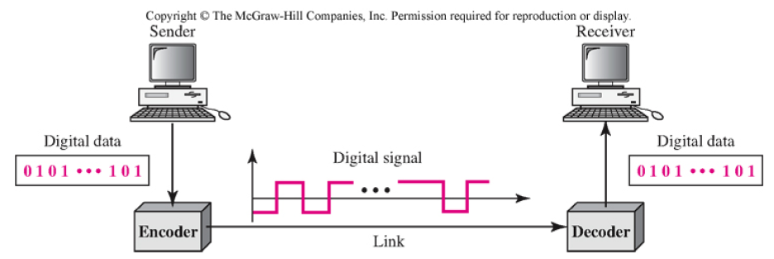
Sayısal Sayısal Dönüşümü
Bilginin iki nokta arasında iletilmesi için analog veya sayısal sinyale çevrilmesi gerekir.
Sayısal sayısal çevirmede sayısal veri sayısal sinyale dönüştürülür.
Analog sayısal çevirmede analog veri sayısal sinyale dönüştürülür.
Çevirme işleminden elde edilen sinyal paralel veya seri olarak iki nokta arasında iletilir.

Slide 4
Sayısal Sinyal Dönüştürme Teknikleri
Line Coding
Bitlerin sıralı bir şekilde dönüşümünü sağlar
Sayısal veri sayısal sinyale dönüştürülür.
Block Coding
Scrambling

Slide 5
Tanımlar
Veri Elemanı (taşınan)
Sinyal Elemanı (taşıyıcı)

Slide 6
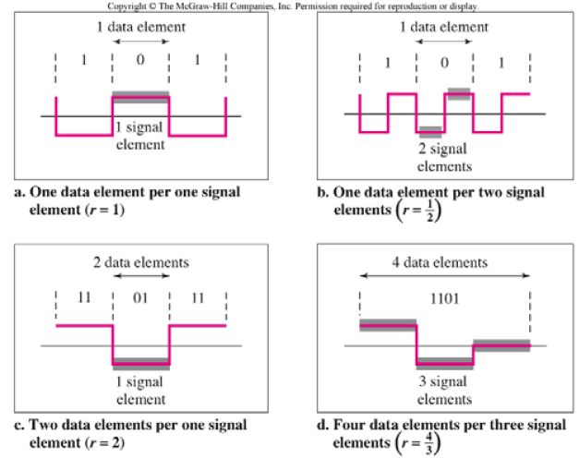
Line Coding
Notes:
Line coding sayısal
veriyi sayısal sinyale
donuşturme işlemidir.
• Veri iletişiminde amac,
veri parcalarının
iletilmesidir. En kucuk
parca bit olarak
adlandırılır.
• Şekilde r bir sinyal
parcasıyla taşınan veri
parcasının sayısını
gostermektedir.

Slide 7
Data Rate & Sinyal Rate
Data Rate =bit rate
bir saniyede gönderilen bir sayısını tanımlar
Bit per second
Sinyal Rate= baud rate=pulse rate=modulation rate
bir saniyede gönderilen sinyal elemanı sayısını tanımlar.
Birimi baud
Sayısal veri iletişiminde amaç;
Baud rate düşürülürken bit rate değerini artırmaktır.
Veri hızının artırılması iletim hızını artırır.
Sinyal rate azalırsa bant genişliği gereksinimide azalır
Bandwidth, sinyali taşımak için gereken frekans band genişliğini gösterir.
Sinyaldeki değişim sayısını artırırken daha geniş frekans bandı kullanılır.

Slide 8
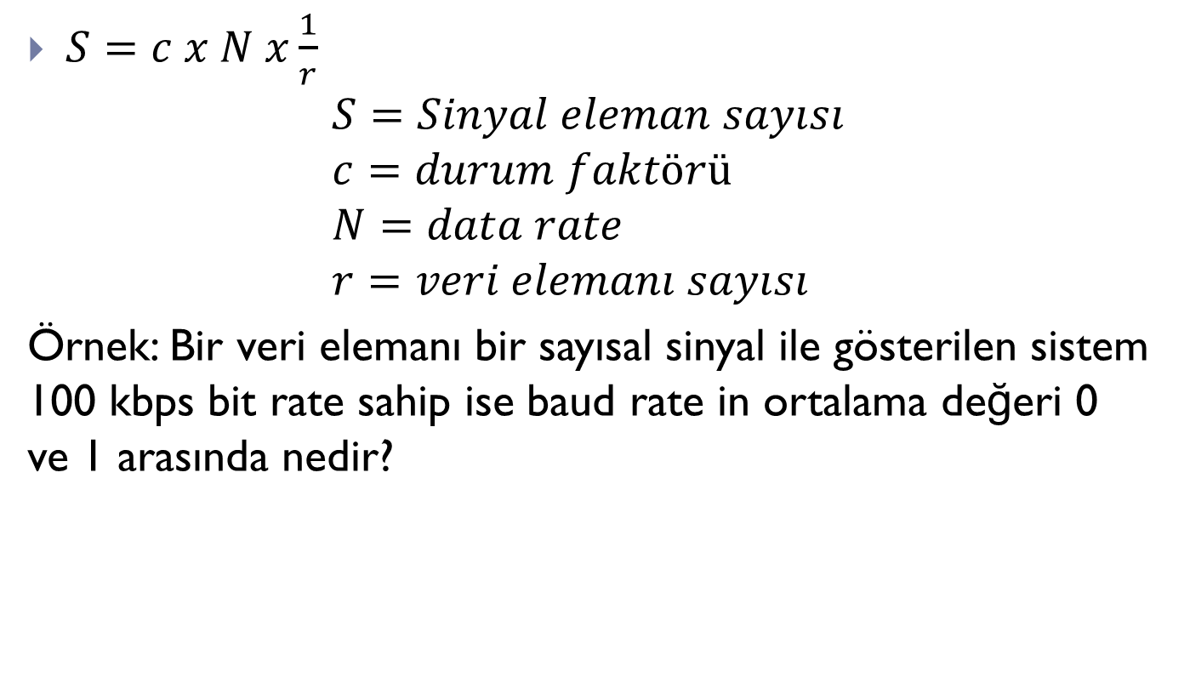
Data Rate & Sinyal Rate
$S=c x N x\frac{1}{r}$
$$S=Sinyal eleman sayısı \\ c=durum faktörü \\ N=data rate \\ r=veri elemanı sayısı$$
Örnek: Bir veri elemanı bir sayısal sinyal ile gösterilen sistem 100 kbps bit rate sahip ise baud rate in ortalama değeri 0 ve 1 arasında nedir?

Slide 9
Sayısal Sinyal genellikle periyodik olmadığı ve sonsuz periyodda olabileceği için bandwidth sonsuzdu. Ancak bileşenlerden dolayı sonlu bir band genişliğine sahip olmaktadır. Biz saniyede gönderilen bit hızına bit rate demiştik, ancak bir kanal üzerinden verinin gönderilmesi sinyallerle olduğundan sinyalin hızından bahsedebiliriz. 1 saniyede gönderilen sinyal bileşeni sayısına baud rate deriz.
9600 baud rate hızını sahip RS232 ortam gibi
Sayısal sinyalde voltaj seviyesi bir süreliğine sabit kaldığında spektrumda çok düşük frekanslar oluşabilir. Sinyal DC ye dönüşebileceğinden frekans 0 seviyelerine düşebilmektedir. Bu alçak frekansları geçirmeyen devrelerde verinin iletilmemesine neden olabilir.
Alıcı tarafta sayısal sinyalin taşıdığı ve vericinin oluşturduğu verinin her bitinin süresi bilinmesi gerekmektedir. Bu nedenle sayısal sinyal gönderilirken her bitin süreside belirtilmesi gerekmektedir.
(self - sync)

Slide 10
Saf ikilik bit akışları ile yapılan kodlama aşağıdaki nedenlerden dolayı uygun değildir.
Sinyal kodlamada uzun 1 ve 0 serilerinin alıcıda doğru çözülmesi zordur. Kodlamada göz önüne alınması gerekir.
Bir sayısal sinyal belirli bir süre sabit kalırsa DC bileşen oluşur ve düşük frekansları geçirmeyen sistemler için problem oluşur. (Telefon hattı 200Hz altını geçirmez)
İki sistemde bit aralığının aynı olması gerekir.
Self‐synchronizing sayısal sinyalin zamanlama bilgisini içinde bulundurmasıdır

Slide 11
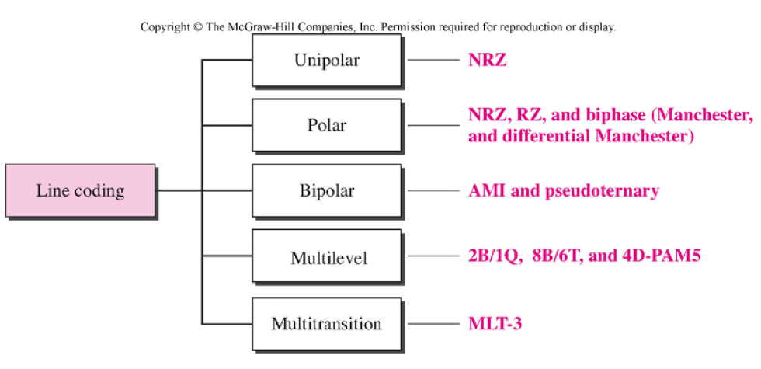
Sayısal Sinyal Kodlama Teknikleri

Slide 12
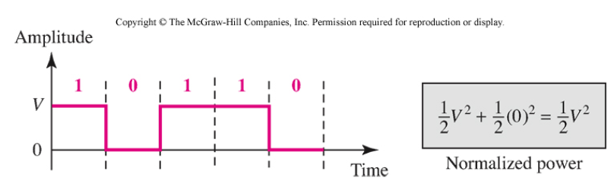
Unipolar (non- return to zero - NRZ)
1 = Pozitif gerilim
0 = Negatif gerilim veya 0 V
Sinyal bitin ortasında 0’ dönmediği için NRZ denir.

Slide 13
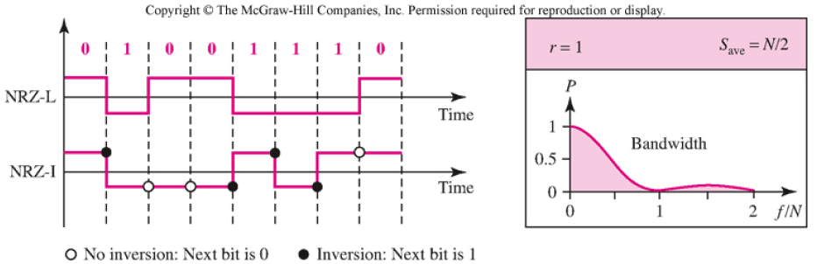
Polar (non return to zero)
NRZ – Level (0 pozitif, 1 negatif gerilim)
Senkron ve asenkron sistemlerde kullanılabilir.
Verici alıcı senkronizasyonu önemlidir. Ancak kaymalar olur.
NRZ – Invert (gerilim seviyesindeki değişim bit 1 ve değişmeme bit 0)

Slide 14
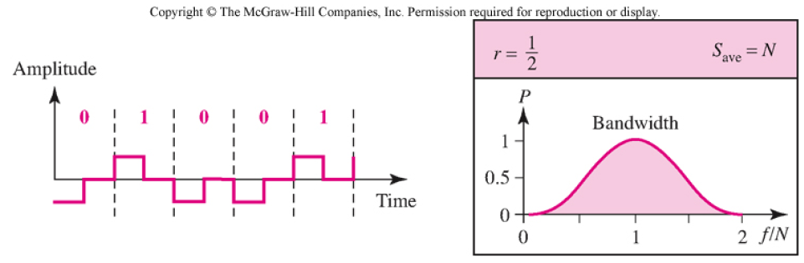
Polar (return to zero)
NRZ kodlamada problem, alıcı verici senkronizasyonu olmamasıdır.
Return‐to‐zero’da pozitif, sıfır ve negatif gerilim seviyesi görülür.
RZ de sinyal bitin ortasında 0 seviyesine döner.
Bir bit için daha çok değişim gerekir(daha fazla band genişliği)
DC bileşen problemi yoktur.
Senkron sistemlerde saat bilgisini göndermede kullanılır

Slide 15
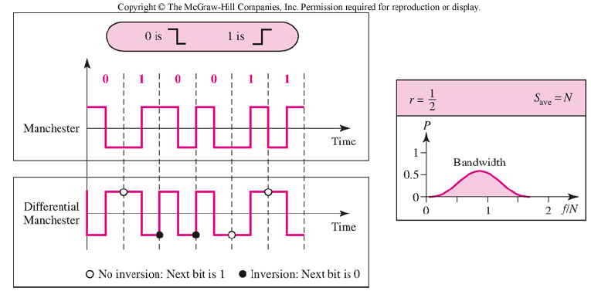
Polar (Biphase: Manchester ve Differential Manchester)
Manchester’da, sinyal bit 1 ve bit 0 için belirli işaretlere sahiptir.
Differential manchester’da bit 0 için bit başında değişim olur, bit 1 için değişim olmaz.
Her ikisinde de bitin ortasında seviye değiştirilir. (senkronizasyon sağlanır)
Manchester ve Differential Manchester kodlamalarda DC bileşen yoktur. Her bit hem pozitif hem de negatif gerilime sahiptir.
Signal rate NRZ kodlamaya göre iki kat olur. (Bant genişliği iki kat olur)

Slide 16
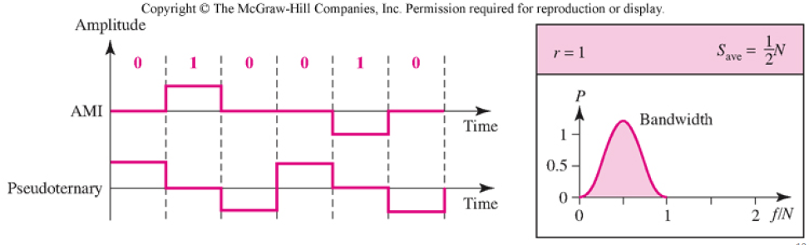
Bipolar (AMI – Alternate Mark Inversion ve Pseudoternary)
AMI kodlamada, bit 0 için seviye 0 dır, bit 1 için pozitif ve negatif arasında sürekli değişir.
Pseudoternary kodlamada, bit 1 için seviye 0 dır, bit 0 için pozitif ve negatif arasında sürekli değişir.
Bipolar kodlamada DC bileşen yoktur. Sürekli pozitif ve negatif arasında değişim yapılır.

Slide 17
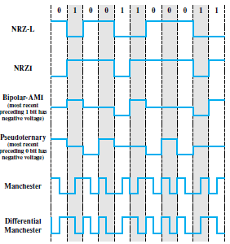

Slide 18
Multilevel (2B1Q, 8B6T, 4D‐PAM5)

Slide 19
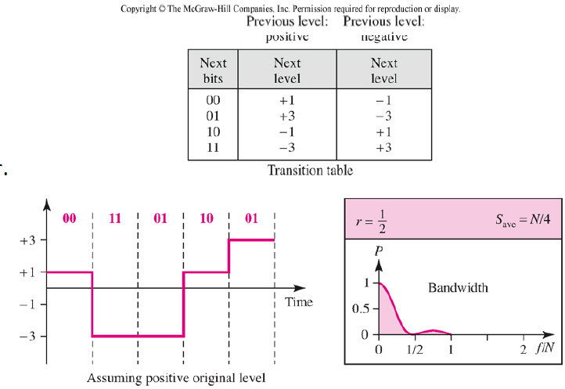
Multilevel
2B1Q(two‐binary‐one‐quaternary), kodlamada bir sinyal ile kodlanan veri boyutu 2 bit ve sinyaldeki toplam seviye sayısı 4 tür.
2B1Q, DSL(digital subscriber line) teknolojide kullanılır.

Slide 20
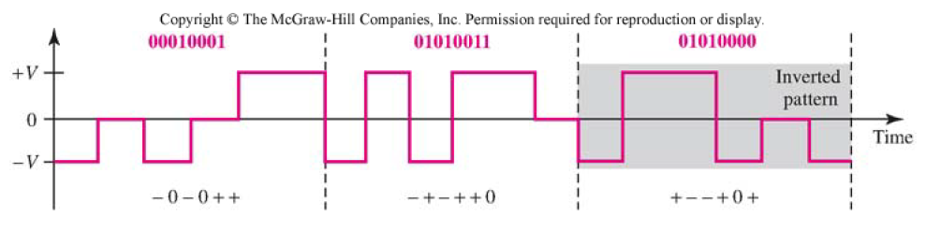
Multilevel
8B6T(eight‐binary‐six‐ternary), kodlamada 8‐bit data6 sinyal bileşeni 3 seviyeli sinyalle gösterilir.
2⁸ = 256 farklı veri ve 3⁶ = 729 farklı sinyal kullanılır.
Sinyallerin bir kısmı senkronizasyon ve hata denetimi için kullanılır
Her bit grubu için kullanılacak sinyal grubu sabittir.
8B6T, 10Base‐4T ağlarda kullanılır.

Slide 21
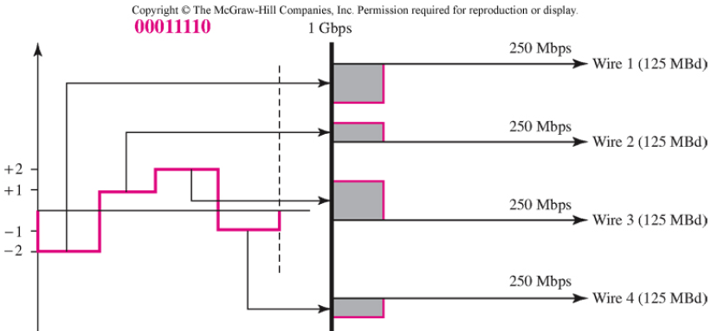
Multilevel
4D‐PAM5 (four‐dimensional five‐level pulse‐amplitude‐modulation), kodlamada 4D verinin 4 kablo ile iletildiğini gösterir.
5 farklı sinyal seviyesi (‐2,‐1,0,1,2) kullanılır.
Bir sinyal elemanıyla 8 bit gönderilir.
Sinyal 4 parçayla gösterilir her parçası bir kablodan 18/36 iletilir.
4D‐PAM5 kodlama Gigabit LAN ağlarda kullanılır.

Slide 22
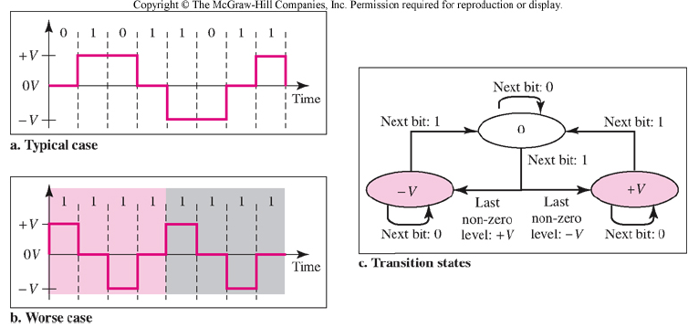
Multiline İletişim (MLT‐3)
NRZ‐I ve differential manchester datayı kodlarken iki geçiş yapar.
MLT‐3 (Multiline Transmission, Three Level) kodlama, iki seviyeden fazla seviyeye sahip veri için kullanılır MLT‐3 üç seviyeli (+V 0 ‐V) geçiş yapar
Daha az değişim olduğu için bant genişliği ¼ oranındadır. (BW = ¼ Bit rate)
Bir sonraki bit 0 ise geçiş olmaz.
Bir sonraki bit 1 ise ve şimdiki seviye 0 değilse, bir sonraki seviye 0 olur.
Bir sonraki bit 1 ise şimdiki seviye 0 ise, bir sonraki seviye 0 olmayan son seviyenin tersi olur.

Slide 23
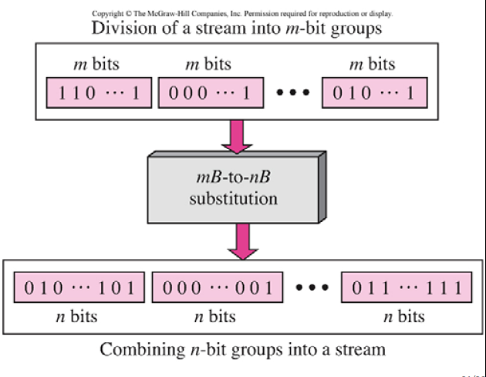
Blok Kodlama

Slide 24
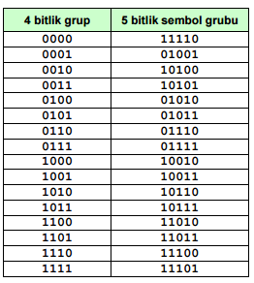
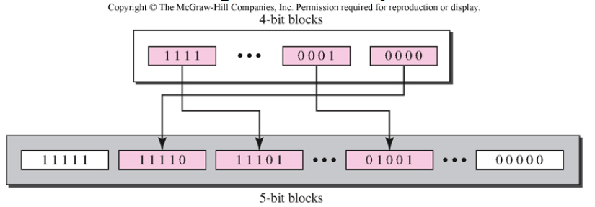
Blok kodlama (4B/5B)
4B/5B (four binary/five binary) kodlama NRZ‐I ile birlikte kullanılır.
NRZ‐I kodlama uzun 0 larda senkronizasyon problemi vardır.
NRZ‐I kodlamadan önce uzun 0 olmayacak şekilde değişiklik gerekir.
Alıcı önce NRZ‐I ile bitleri elde eder daha sonra fazlalık olan 1‐bit atılır.
4B/5B ikiden fazla 0 bulundurmaz. Tüm gruplar içinde üçten fazla 0 olmaz.
Eklenen 1 bit %20 fazla trafik gerektirir. DC bileşen hala vardır.

Slide 25
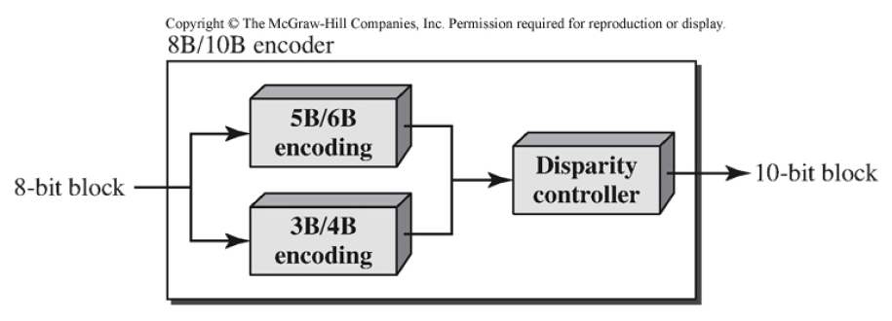
Blok kodlama (8B/10B)
8B/10B (eight binary/ten binary) kodlama 8‐bit yerine 10‐bit kullanır.
Bir tane 5B/6B ile (soldaki 5 bit için) bir tane 3B/4B (sağdaki 3 bit için) vardır.
Disparity controller uzun 1 ve 0 denetimi yapar.
2¹⁰ – 2⁸ = 768 fazla grup oluşur.

Slide 26
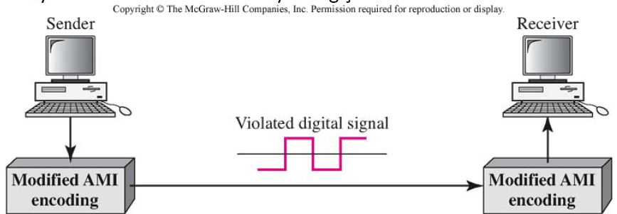
Scrambling (Sadece Kuzey Amerika’ da)

Slide 27
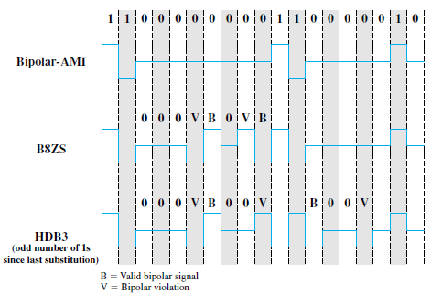
Scrambling

Slide 28
Özet

Slide 29
Analog Sayısal Dönüşüm

Slide 30
Analog Sayısal Dönüşüm
Bazı uygulamalarda analog sinyal vardır (mikrofon veya kamera uretir).
Analog sinyal sayısal dataya cevirilir ardından sayısal sinyale donuşturulur.
Pulse code modulation (PCM) En yaygın kullanılan analog sinyal-sayısal data donuşturme yontemidir.

Slide 31
Analog Sayısal Dönüşüm
Analog sayısal cevirmenin 3 aşaması vardır
Örnekleme (Sampling)
Sayısallaştırma (Quantization)
Orijinal sinyali tekrar oluşturma

Slide 32
Örnekleme - Sampling
Her Ts aralığında analog sinyal örneklenir (sampling rate, sampling frequency).
Üç farklı örnekleme yapılır. Sample and hold (flat-top) yaygın kullanılır.

Slide 33
Sampling rate
Nyquist teoremine gore ornekleme frekansı sampling rate) en yüksek frekansın en az iki katı olmalıdır.

Slide 34
Sayısallaştırma – Quantization
Örneklenen değerler analogtur. Minimum ve maksimum arası L seviyeye bölünür. İki seviye arasındaki fark
Δ = (Vmax–Vmin )/L
olur.
Ornekte,
Vmax = +20 V,
Vmin = -20 V,
L = 8

Slide 35
Orijinal sinyali tekrar oluşturmak
Bit dizisi tekrar analog sinyali oluşturmak için kullanılır.

Slide 36
İletişim modları
Paralel ve seri iletişim yapılır.

Slide 37
Aynı anda n bit gonderilir.
Maliyet yüksektir, hızlıdır. Kısa mesafelerde kullanılır.

Slide 38
Aynı anda 1 bit gönderilir.
Maliyet düşüktür, yavaştır. Uzun mesafelerde kullanılır.

Slide 39
Seri iletişim - asenkron
Bilgi gruplar halinde gönderilir. Bir grupta genellikle 8 bit olur.
Bir grubun geldiğini alıcıya start biti, bittiğini stop biti gösterir.
Byte seviyesinde asenkrondur, ama bit seviyesinde senkron yapmak gerekir.
Keyboard, mouse örnektir.

Slide 40
Seri iletişim - senkron
Start ve stop biti olmadan bitler ardarda gönderilir.
Bitleri gruplara ayırmak ve zamanlama işlemleri alıcı tarafından yapılır.
Asenkrona göre daha hızlıdır.

Slide 41
Seri İletişim –Isochronous (i-senkron)
Gercek zamanlı video ve audio uygulamalarında frame’ler arasında bekleme istenmez.
Senkron ve asenkron iletişimin özelliklerini alır
Frameler arasında bit yoktur, başlangıç ve bitiş frame’i vardır
Isochronous iletişim sabit hızda verinin iletimini sağlar.

